Slide 1
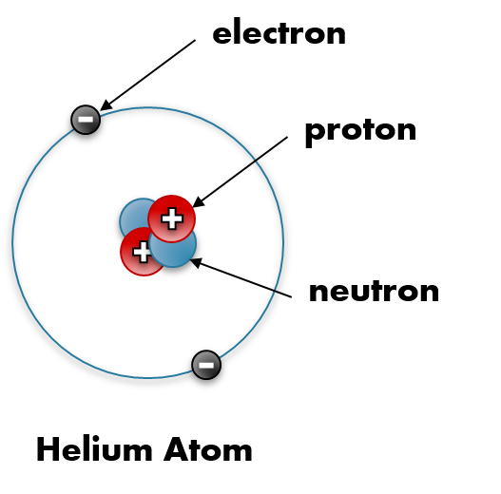

Slide 2
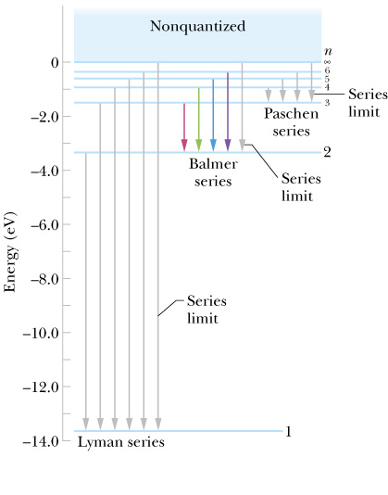
氦的原子核就完全如同氫的原子核，只是原子核電量加大！
氦原子核，將給周圍的電子如同氫原子核一樣的庫倫位能。
因此，電子能態就完全如同氫原子，只要代入新的原子核電量。
可以用同樣的量子數$nlm$來標記！

Slide 3
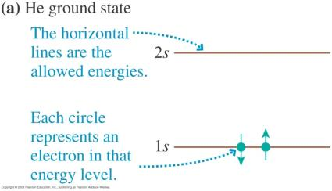
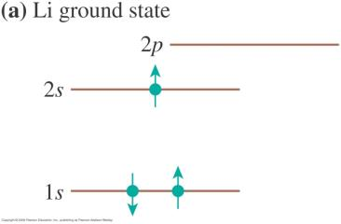
原子中的電子，會一個一個由下往上填。電子就由最低的能階向上一一配置！
基態時，兩電子在同一個軌道基態上，自旋必須一個向上、一個向下。
氦原子可以說是最簡單的多電子系統！
激發態就是電子跳到較高的能態。
兩個電子
三個電子
以上圖像的前提是忽略電子與電子之間的庫倫力！電子的狀態沒看到彼此。

Slide 4
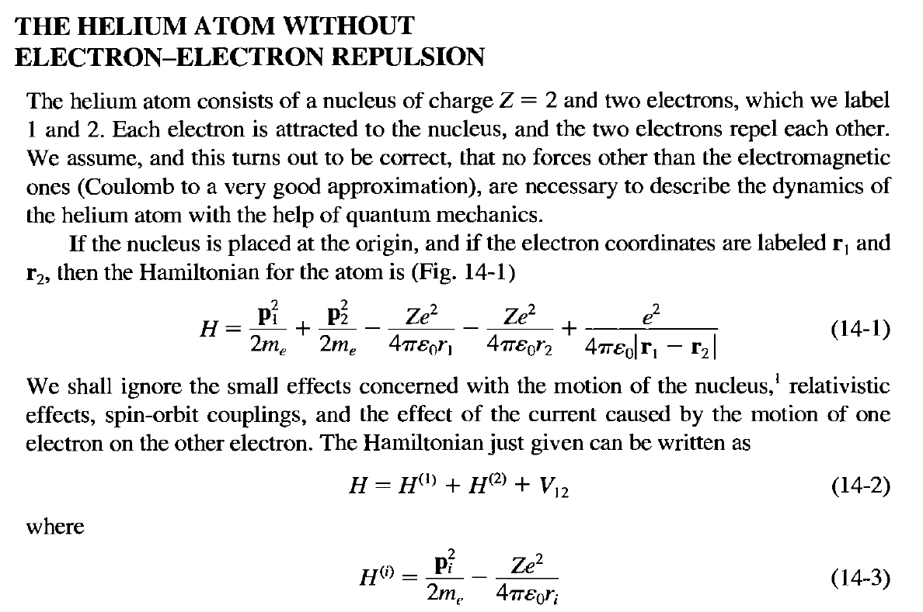
將電子彼此靜電位能$V_{12}$視為微擾處理。
在微擾的第零階，電子的確沒看到彼此。

Slide 5
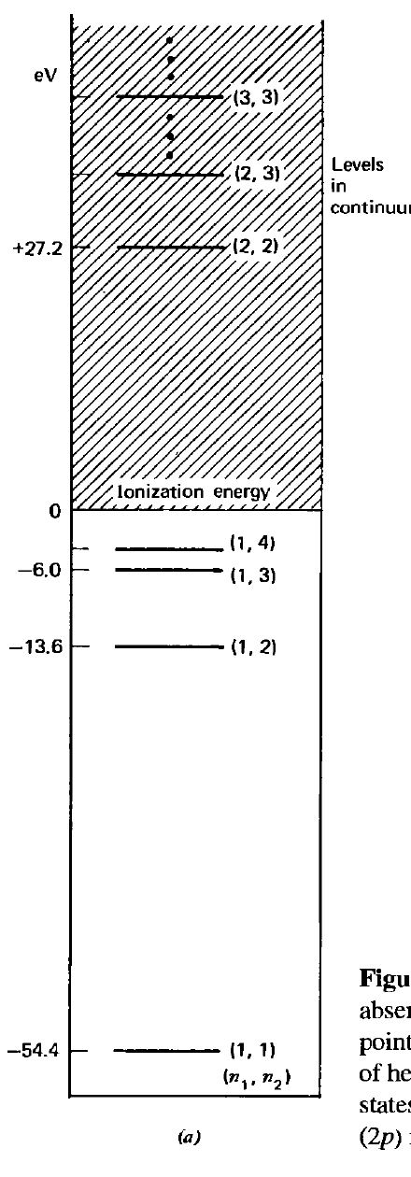
在微擾的第零階，電子的確沒看到彼此。
於是可以分離變數處理：

Slide 6
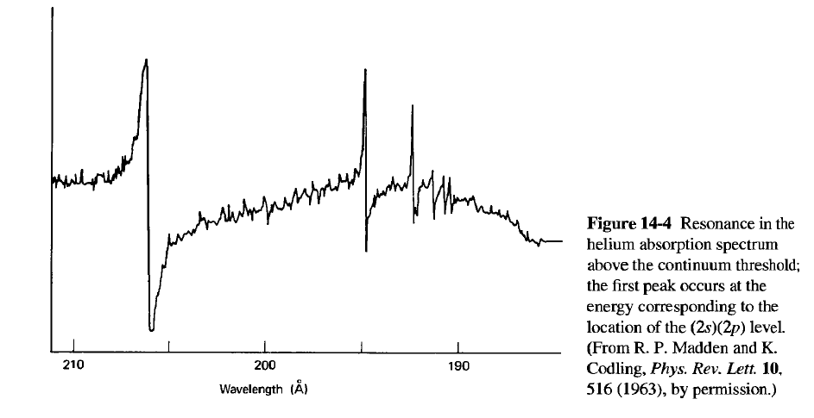

Slide 7
Ground State 1,1
兩個電子都處於最低能量的$n=1,l=0,m=0$態。
空間波函數就是兩個$1,0,0$波函數的乘積：
$$\left|\left.↑↓\right\rangle \right.$$
電子應該一個自旋向上、一個自旋向下：
$$φ_{1,0,0}\left({\vec{r}}_{1}\right)∙φ_{1,0,0}\left({\vec{r}}_{2}\right)∙\left|\left.↑↓\right\rangle \right.$$
$$\left|\left.↑↓\right\rangle \right.$$
第一個電子在自旋向上，第二個電子在自旋向下的狀態。
但這個波函數顯然不是反對稱的！
電子是全同費米子，波函數必須是反對稱化的！
$$ψ_{A}=\frac{1}{\sqrt{2}}\left[ψ_{A}\left(x_{1}\right)ψ_{B}\left(x_{2}\right)−ψ_{A}\left(x_{2}\right)ψ_{B}\left(x_{1}\right)\right]$$
這裏空間波函數是對稱的，
我們只要反對稱化自旋的部分即可！
$$\left|\left.↑↓\right\rangle \right.→\frac{1}{\sqrt{2}}\left(\left|\left.↑↓\right\rangle \right.−\left|\left.↓↑\right\rangle \right.\right)$$

Slide 8
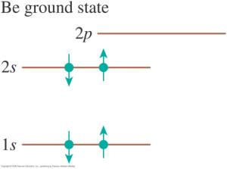
$$\frac{1}{\sqrt{2}}\left(\left|\left.↑↓\right\rangle \right.−\left|\left.↓↑\right\rangle \right.\right)$$
基態總波函數應該寫成：
$$φ_{1,0,0}\left({\vec{r}}_{1}\right)∙φ_{1,0,0}\left({\vec{r}}_{2}\right)∙\frac{1}{\sqrt{2}}\left(\left|\left.↑↓\right\rangle \right.−\left|\left.↓↑\right\rangle \right.\right)$$
注意這適用於之前提過，一個態填入兩個電子的情況。
這兩個電子不只要自旋一上一下，波函數得是反對稱的！

Slide 9
$$\left|\left.↑↓\right\rangle \right.→\frac{1}{\sqrt{2}}\left(\left|\left.↑↓\right\rangle \right.−\left|\left.↓↑\right\rangle \right.\right)$$
這事實上是總自旋為零的狀態！
$$\vec{S}={\vec{S}}_{1}+{\vec{S}}_{2}$$
$$\left|\left.s=0,m_{s}=0\right\rangle \right.=\frac{1}{\sqrt{2}}\left(\left|\left.↑↓\right\rangle \right.−\left|\left.↓↑\right\rangle \right.\right)$$
顯然這反對稱化的疊加態是$m_{s}=0$。
但特別的是此特定疊加是$s=0$。這個空間只有一個態。稱為Singlet。
$$\frac{1}{\sqrt{2}}\left(\left|\left.↑↓\right\rangle \right.+\left|\left.↓↑\right\rangle \right.\right)＝\left|\left.10\right\rangle \right.$$
與它正交的是對稱化的態：
這個的態是$s=1，m_{s}=0$。
另外還有兩個很明顯的自旋對稱態：
$$\left|\left.s=1,m_{s}=1\right\rangle \right.=\left|\left.1,1\right\rangle \right.=\left|\left.↑↑\right\rangle \right.$$
$$\left|\left.1,−1\right\rangle \right.=\left|\left.↓↓\right\rangle \right.$$
對稱態共有三個，剛好是$s=1$的本徵態數目！ 稱為Triplet。

Slide 10
Excited State 1,2
現在空間波函數是兩個不同波函數的乘積，可以是對稱或反對稱！
但總波函數還需要滿足反對稱性。
空間波函數與自旋波函數，必須一個是對稱，一個是反對稱！
因為空間波函數不同，電子可以選擇一樣的自旋。
$$\frac{1}{\sqrt{2}}\left(\left|\left.↑↓\right\rangle \right.−\left|\left.↓↑\right\rangle \right.\right)$$
$$\left|\left.1,1\right\rangle \right.=\left|\left.↑↑\right\rangle \right.$$
$$反對稱=空間對稱×自旋反對稱$$
$$\left|\left.10\right\rangle \right.=\frac{1}{\sqrt{2}}\left(\left|\left.↓↑\right\rangle \right.+\left|\left.↑↓\right\rangle \right.\right)$$
$$反對稱=空間反對稱×自旋對稱$$
$$\left|\left.1,−1\right\rangle \right.=\left|\left.↓↓\right\rangle \right.$$
這三個對稱化的自旋態，事實上是總自旋為1的狀態！
令人驚訝的：自旋與軌道運動無作用，但卻連鎖在一起！

Slide 11
這是兩個自旋角動量的相加。
$$\vec{S}={\vec{S}}_{1}+{\vec{S}}_{2}$$
兩個電子的自旋狀態是一個四維空間。
很明顯可以以個別電子的$S_{1z},S_{2z}$的本徵態為基底： $\left|\left.↑↑\right\rangle \right.、\left|\left.↓↑\right\rangle \right.$、$\left|\left.↑↓\right\rangle \right.、\left|\left.↓↓\right\rangle \right.$。
我們也可以總自旋$S^{2},S_{z}$的本徵態做基底
4正好等於3($S=1$的態的維度)加1($S=0$的態的維度)。
儘管自旋未出現在能量中，能量定態竟是以$S^{2},S_{z}$的本徵態$\left|\left.s,m_{s}\right\rangle \right.$出現，
總自旋的$s=0 \left|\left.0,0 \right\rangle \right.$，這是反對稱化的態。
或$s=1 \left|\left.1,±1\right\rangle \right.,\left|\left.1,0\right\rangle \right.$，這是對稱化的態。

Slide 12
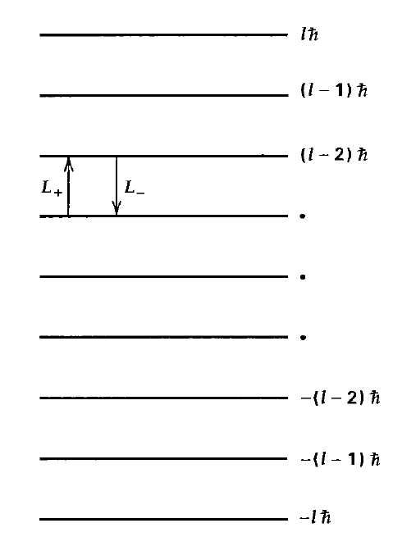
補充推導：
$S^{2},S_{z}$的本徵態$\left|\left.s,m_{s}\right\rangle \right.$是$\left|\left.↑↑\right\rangle \right.,\left|\left.↑↓\right\rangle \right.,\left|\left.↓↑\right\rangle \right.\text{,}\left|\left.↓↓\right\rangle \right.$的線性組合：
$$\vec{S}={\vec{S}}_{1}+{\vec{S}}_{2}$$
$$S_{z}=S_{1z}+S_{2z}$$
總自旋$S_{z}$最大的態是$\left|\left.↑↑\right\rangle \right.$
$$m_{s}=\frac{1}{2}+\frac{1}{2}=1$$
Raising operators $S_{+}$作用於$\left|\left.↑↑\right\rangle \right.$應該無法再增加$S_{z}$。
$$S_{+}\left|\left.↑↑\right\rangle \right.=0$$
這樣無法再以$S_{+}$昇$S_{z}$的態，若它的$m_{s}=1$，則$s=1$。
$s$也可以直接算：
$$S_{−}S_{+}=\left(S_{x}−iS_{y}\right)\left(S_{x}+iS_{y}\right)=S_{x}^{2}+S_{y}^{2}+i\left[S_{x},S_{y}\right]=S^{2}−S_{z}^{2}−ℏS_{z}$$
左手邊作用於$\left|\left.↑↑\right\rangle \right.$為零，因此：
$$S^{2}\left|\left.↑↑\right\rangle \right.=\left(S_{z}^{2}+ℏS_{z}\right)\left|\left.↑↑\right\rangle \right.=1\left(1+1\right)ℏ\left|\left.↑↑\right\rangle \right.$$
$$s=1$$
$$\left|\left.s=1,m_{s}=1\right\rangle \right.=\left|\left.1,1\right\rangle \right.=\left|\left.↑↑\right\rangle \right.$$
$$\left|\left.s=1,m_{s}=−1\right\rangle \right.=\left|\left.1,−1\right\rangle \right.=\left|\left.↓↓\right\rangle \right.$$

Slide 13
接著可以用Lowering, Raising operators $S_{±}$，來從$\left|\left.1,1\right\rangle \right.$得到$\left|\left.1,0\right\rangle \right.$。
$$\left|\left.1,0\right\rangle \right.=S_{−}\left|\left.1,1\right\rangle \right.=\left(S_{1−}+S_{2−}\right)\left|\left.↑↑\right\rangle \right.$$
$$=S_{1−}\left|\left.↑↑\right\rangle \right.+S_{2−}\left|\left.↑↑\right\rangle \right.=\frac{1}{\sqrt{2}}\left(\left|\left.↓↑\right\rangle \right.+\left|\left.↑↓\right\rangle \right.\right)$$
而與$\left|\left.1,0\right\rangle \right.$正交的狀態即是$\left|\left.0,0\right\rangle \right.$：
$$\left|\left.0,0\right\rangle \right.=\frac{1}{\sqrt{2}}\left(\left|\left.↓↑\right\rangle \right.−\left|\left.↑↓\right\rangle \right.\right)$$
可以驗證：
$$S_{−}\left|\left.0,0\right\rangle \right.=\frac{1}{\sqrt{2}}S_{−}\left(\left|\left.↓↑\right\rangle \right.−\left|\left.↑↓\right\rangle \right.\right)=0$$
$$S_{+}\left|\left.0,0\right\rangle \right.=\frac{1}{\sqrt{2}}S_{+}\left(\left|\left.↓↑\right\rangle \right.−\left|\left.↑↓\right\rangle \right.\right)=0$$
唯一無法昇也無法降$S_{z}$的態即是$\left|\left.0,0\right\rangle \right.$。

Slide 14
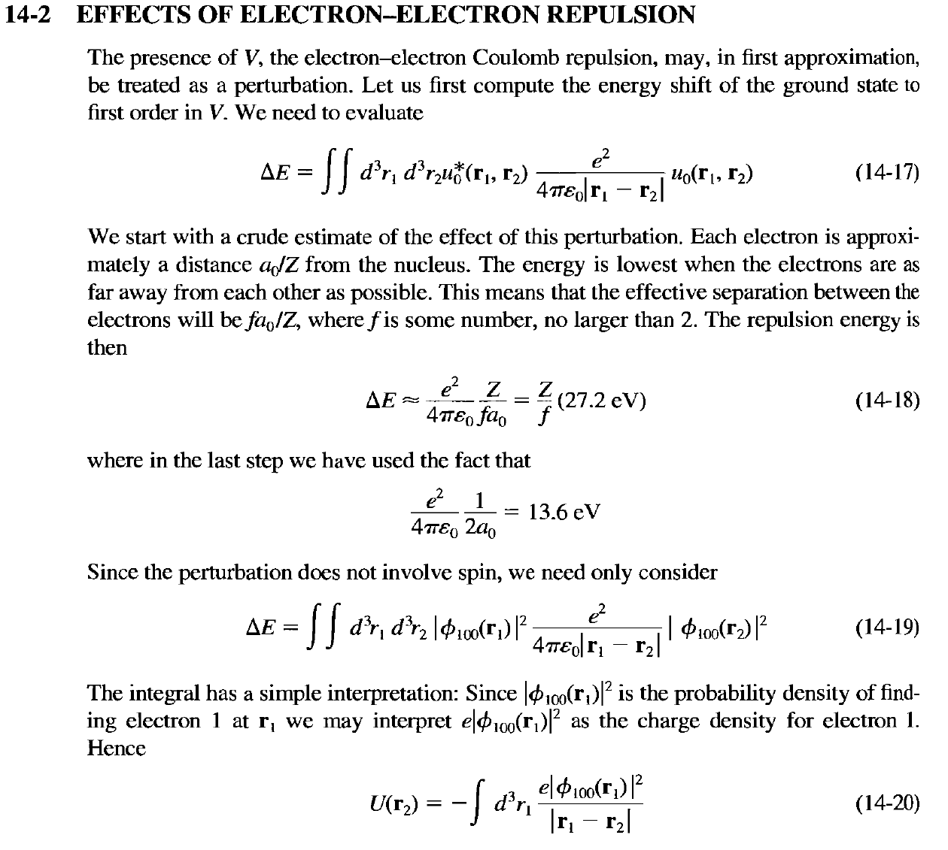
一階能量修正Ground State 1,1
$$E_{1,1}^{\left(1\right)}=\left\langle \left.φ_{1,1}\right|\right.V_{12}\left|\left.φ_{1,1}\right\rangle \right.$$

Slide 16
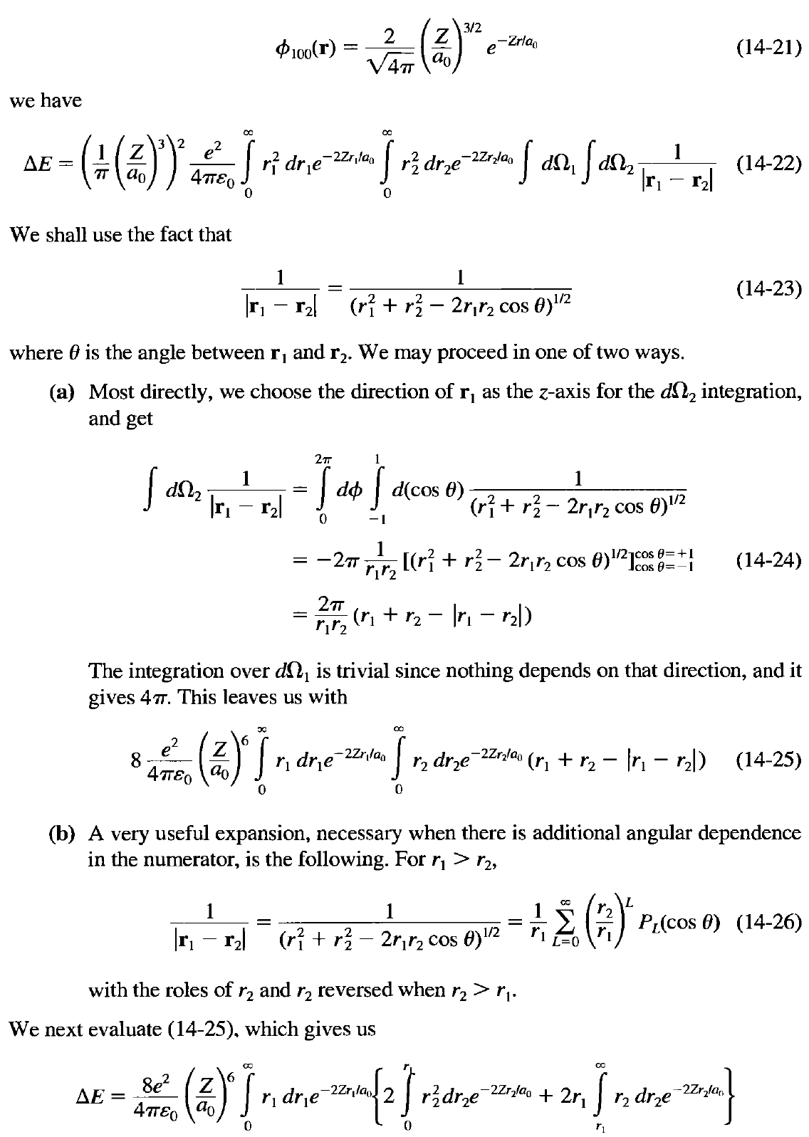

Slide 17
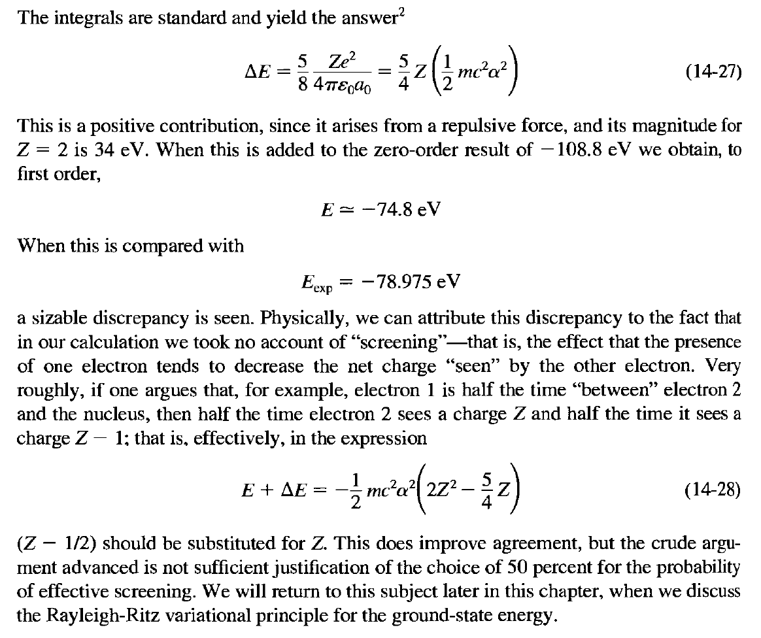

Slide 18
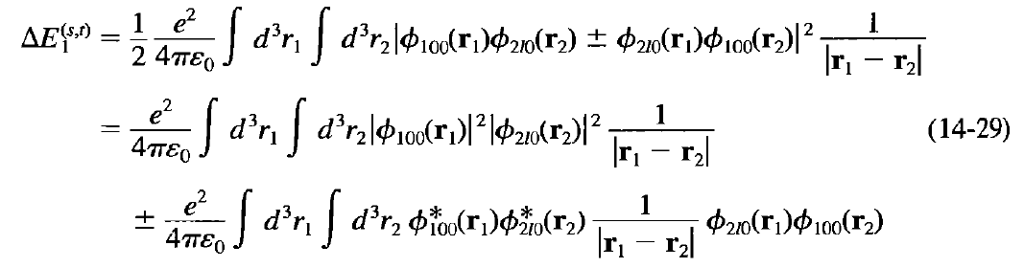
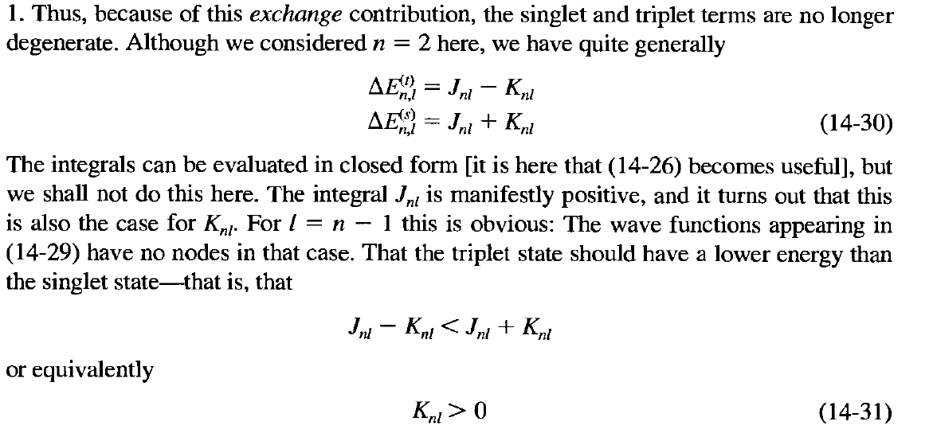
一階能量修正Excited State 2,1
$$E_{1,2}^{\left(1\right)}=\left\langle \left.φ_{1,1}\right|\right.V_{12}\left|\left.φ_{1,2}\right\rangle \right.$$
$−$ for triplet
$+$ for singlet
triplet
singlet

Slide 19
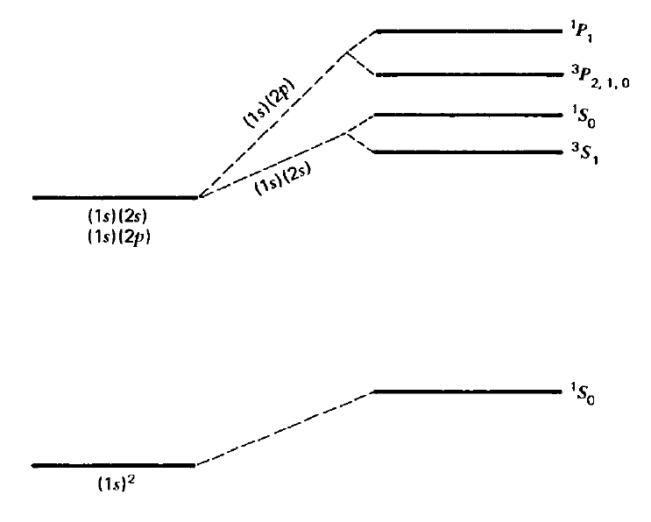
singlet
triplet

Slide 20
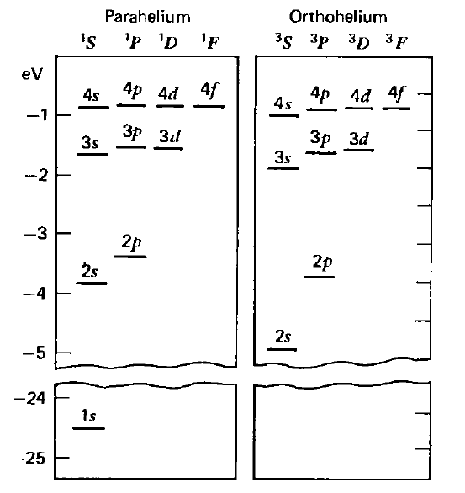
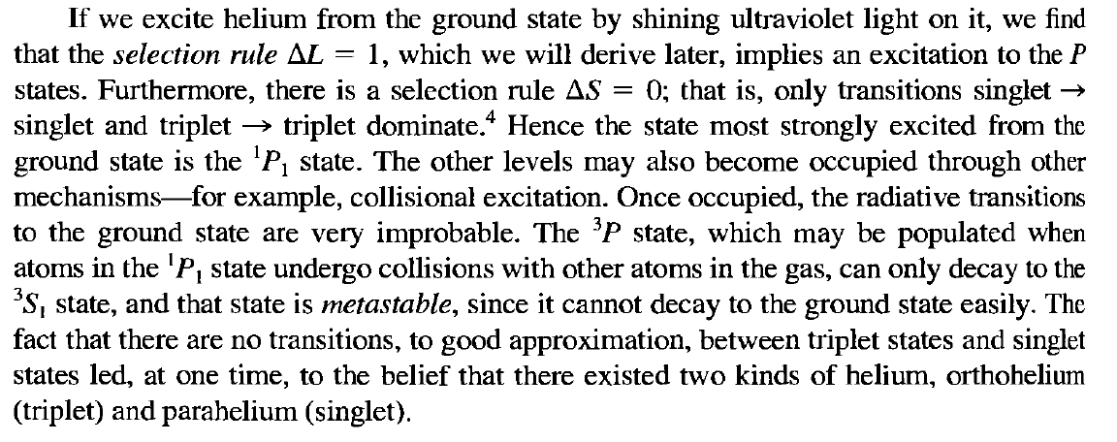

Slide 21
共價鍵束縛態
-
-
H⁺
H⁺
-
H⁺
H⁺
-
R
電子共享也可使能量降低，因此形成束縛態。
所降低的能量與原子核的距離及電子軌道有關

Slide 22
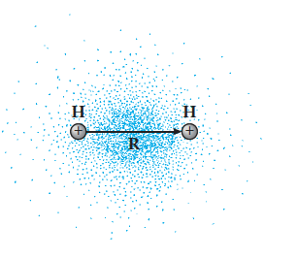
互換
解兩個氫原子核，即氫分子的電子定態與能階：
$$ψ\left(\vec{r},R\right)$$
找到電子能態的能階與距離$R$的關係。
$U,H=K+U$在兩個氫原子核互換下是不變的！

Slide 23
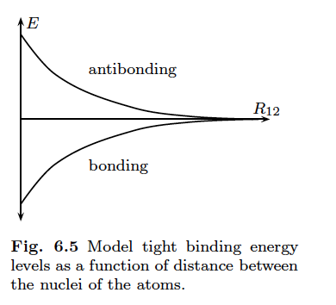
$$ψ_{1}\left(r\right)$$
$$ψ_{2}\left(r\right)$$
$$R$$
當兩原子距離R很遠時，彼此影響很小，
能態自然會趨近於單一原子的能態 $ψ_{1}及 ψ_{2}$，
這是以第一個及第二個氫原子核為中心的$1s$波函數！
以之前Tight Binding Model的符號，我們會寫成：$\left|\left.1\right\rangle \right.=ψ_{1},\left|\left.2\right\rangle \right.=ψ_{2}$。
你可能預期氫分子的電子能態會近似$ψ_{1}及ψ_{2}$，但簡單論證顯示答案並不是。

Slide 24
$$R$$
互換
對任意$R$，兩原子核互換後，物理情境沒有任何改變，$H$是不變的：
所以電子定態波函數的機率分布在兩原子核互換下也必須不變:
$${\left|ψ\right|}^{2}→{\left|ψ\right|}^{2}$$
注意在兩原子核互換後，$ψ_{1}及ψ_{2}$會互換：
$$\left|\left.1\right\rangle \right.↔\left|\left.2\right\rangle \right.$$
$$\left|\left.1\right\rangle \right.$$
$$\left|\left.2\right\rangle \right.$$
$${\left|ψ_{1}\right|}^{2}→{\left|ψ_{2}\right|}^{2}≠{\left|ψ_{1}\right|}^{2}$$
因此分子的電子能態不能近似於單純的$ψ_{1}及 ψ_{2}$。

Slide 25
互換
但$ψ_{1}及 ψ_{2}$能態的疊加就可以製造出很好的互換關係：
$$ψ_{±}≡ψ_{1}±ψ_{2}$$
在互換下：
$$\left|\left.1\right\rangle \right.↔\left|\left.2\right\rangle \right.$$
$\left|\left.ψ_{+}\right\rangle \right.≡ \frac{1}{\sqrt{2}}\left(\left|\left.1\right\rangle \right.+\left|\left.2\right\rangle \right.\right)→\frac{1}{\sqrt{2}}\left(\left|\left.2\right\rangle \right.+\left|\left.1\right\rangle \right.\right)=$ $\left|\left.ψ_{+}\right\rangle \right.$
$$\left|\left.ψ_{−}\right\rangle \right.≡ \frac{1}{\sqrt{2}}\left(\left|\left.1\right\rangle \right.−\left|\left.2\right\rangle \right.\right)→\frac{1}{\sqrt{2}}\left(\left|\left.2\right\rangle \right.−\left|\left.1\right\rangle \right.\right)=−\left|\left.ψ_{−}\right\rangle \right.$$
$${\left|ψ_{±}\right|}^{2}→{\left|ψ_{±}\right|}^{2}$$
$ψ_{±}$電子能態波函數的機率分布在兩原子核互換下是不變的:

Slide 26
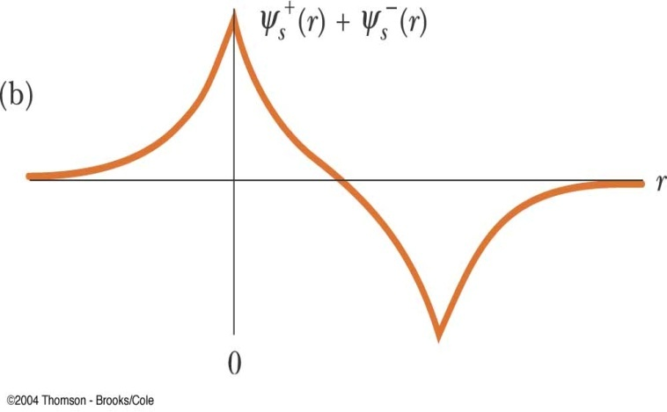
因此猜測分子的電子能態是近似於 $ψ_{±}≡ψ_{1}±ψ_{2}$，而不是$ψ_{1}及 ψ_{2}$
$$\left|\left.ψ_{+}\right\rangle \right.≡ \frac{1}{\sqrt{2}}\left(\left|\left.1\right\rangle \right.+\left|\left.2\right\rangle \right.\right)$$
對稱 S
$$\left|\left.ψ_{−}\right\rangle \right.≡ \frac{1}{\sqrt{2}}\left(\left|\left.1\right\rangle \right.−\left|\left.2\right\rangle \right.\right)$$
反對稱 A
$$R$$

Slide 27
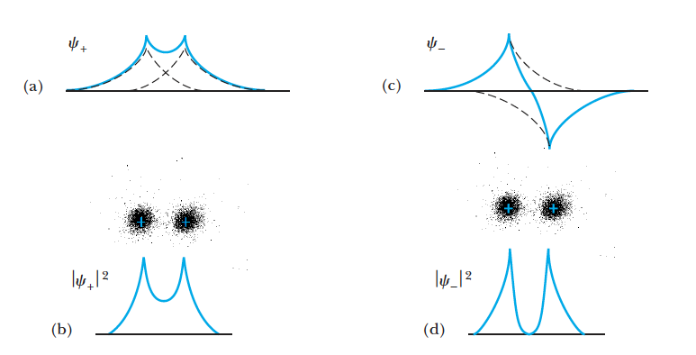
這兩個能態在原子距離無限遠處，原來能量一樣，
但兩原子靠近後，能量就不一樣了：
對稱S
反對稱A
對稱S態電子有較大機率存在於兩原子核之間，
距兩帶正電的原子核較近，負的電能較大！
反對稱A
反對稱A態電子有較小機率存在於兩原子核之間，
距兩帶正電的原子核較遠，負的電能較小！
S態電子能量小於A態電子！
對稱S
兩個能態的能量與原子核距離有關。

Slide 28
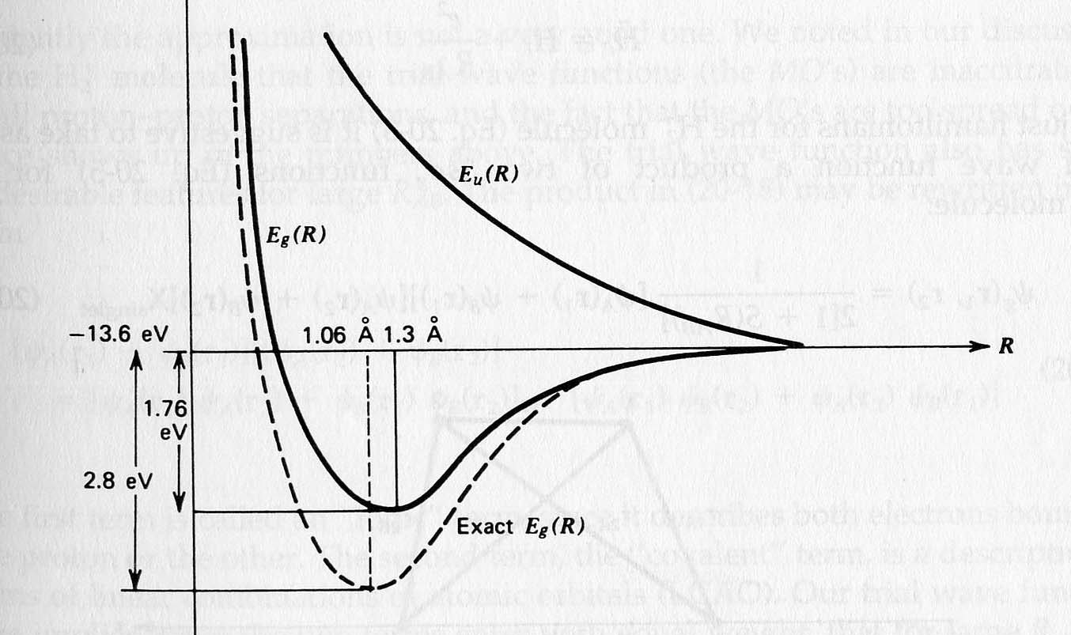
分子中電子能態的能量與距離 R 的關係：
反對稱 A Anti-Bonding
對稱 S Bonding
電子因為由兩個原子核共享而增加了負的庫倫位能，
使能量會因原子核距離的靠近而減少。
對稱態的確可以形成束縛態
分子軌道 Molecule Orbits σ-bond

Slide 29
補充推導：
找到電子能態的能階與距離$R$的關係。
假設能量定態為上述的$\left|\left.1\right\rangle \right.=ψ_{1},\left|\left.2\right\rangle \right.=ψ_{2}$疊加：
$$\left|\left.ψ\right\rangle \right.≡a\left|\left.1\right\rangle \right.+b\left|\left.2\right\rangle \right.$$
$$H\left|\left.ψ\right\rangle \right.=E\left|\left.ψ\right\rangle \right.$$

Slide 30
$$\left|\left.ψ\right\rangle \right.≡a\left|\left.1\right\rangle \right.+b\left|\left.2\right\rangle \right.$$
$$H\left(a\left|\left.1\right\rangle \right.+b\left|\left.2\right\rangle \right.\right)=Ea\left|\left.1\right\rangle \right.+b\left|\left.2\right\rangle \right.$$
$$aH\left|\left.1\right\rangle \right.+bH\left|\left.2\right\rangle \right.=aE\left|\left.1\right\rangle \right.+bE\left|\left.2\right\rangle \right.$$
取此式與$\left\langle \left.1\right|\right.$的內積，已知可得：
$$a\left\langle \left.1\right|\right.H\left|\left.1\right\rangle \right.+b\left\langle \left.1\right|\right.H\left|\left.2\right\rangle \right.=Ea$$
取此式與$\left\langle \left.2\right|\right.$的內積，已知可得：
$$a\left\langle \left.2\right|\right.H\left|\left.1\right\rangle \right.+b\left\langle \left.2\right|\right.H\left|\left.2\right\rangle \right.=Eb$$
這兩式可以以一個矩陣方程式表示：
$$\left(\begin{matrix}\left\langle \left.1\right|\right.H\left|\left.1\right\rangle \right. & \left\langle \left.1\right|\right.H\left|\left.2\right\rangle \right. \\ \left\langle \left.2\right|\right.H\left|\left.1\right\rangle \right. & \left\langle \left.2\right|\right.H\left|\left.2\right\rangle \right.\end{matrix}\right)\left(\begin{matrix}a \\ b\end{matrix}\right)=\left(\begin{matrix}h_{11} & h_{12} \\ h_{21} & h_{22}\end{matrix}\right)\left(\begin{matrix}a \\ b\end{matrix}\right)=E\left(\begin{matrix}a \\ b\end{matrix}\right)$$
定態的解$a\left|\left.1\right\rangle \right.+b\left|\left.2\right\rangle \right.$就對應此$2×2$矩陣$\left(\begin{matrix}h_{11} & h_{12} \\ h_{21} & h_{22}\end{matrix}\right)$的本徵態$\left(\begin{matrix}a \\ b\end{matrix}\right)$。

Slide 31
此$2×2$矩陣$\left(\begin{matrix}h_{11} & h_{12} \\ h_{21} & h_{22}\end{matrix}\right)$，因互換的對稱，竟可以簡化：
$$H^{+}$$
$$H^{+}$$
互換
$H$在兩個氫原子核互換下是不變的，因此：
$$\left\langle \left.1\right|\right.H\left|\left.1\right\rangle \right.=\left\langle \left.2\right|\right.H\left|\left.2\right\rangle \right.≡ε_{0}$$
$$\left\langle \left.1\right|\right.H\left|\left.2\right\rangle \right.=\left\langle \left.2\right|\right.H\left|\left.1\right\rangle \right.≡−t$$
$t$與兩個氫原子核的距離$R$有關，距離越近，波函數重疊越多，$t$越大。
$$\left(\begin{matrix}ε_{0} & −t \\ −t & ε_{0}\end{matrix}\right)\left(\begin{matrix}a \\ b\end{matrix}\right)=\left(ε_{0}I−tσ_{1}\right)\left(\begin{matrix}a \\ b\end{matrix}\right)=E\left(\begin{matrix}a \\ b\end{matrix}\right)$$
$σ_{1}$的本徵態即是：$\frac{1}{\sqrt{2}}\left(\begin{matrix}1 \\ 1\end{matrix}\right)$及$\frac{1}{\sqrt{2}}\left(\begin{matrix}1 \\ −1\end{matrix}\right)$，本徵值為$1,−1$。
本徵態
$$\left|\left.ψ_{±}\right\rangle \right.≡ \frac{1}{\sqrt{2}}\left(\left|\left.1\right\rangle \right.±\left|\left.2\right\rangle \right.\right)$$
因此能量本徵值即為：
$$ε_{0}±t$$

Slide 32
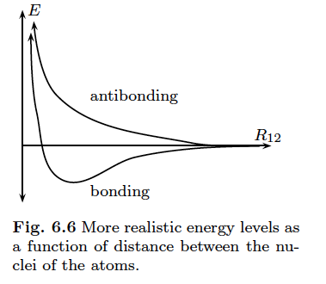
$$ε_{0}+t$$
$$ε_{0}$$
$$R↓t↑$$
$$ε_{0}−t$$

Slide 33
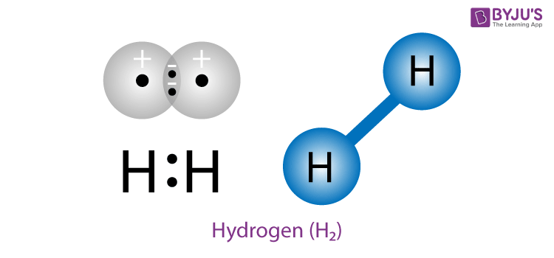
Anti-Bonding能量較高。
這個bonding的能態放入氫分子的兩個電子，
氫分子共享這兩個電子而使能態能量降低，就形成束縛態。

Slide 34
兩個原子的p態也能形成共價鍵：
$σ$ bond and $π$ bond
$σ$ bond
A Anti-Bonding
S Bonding
$π$ bond
A Anti-Bonding
S Bonding

Slide 35
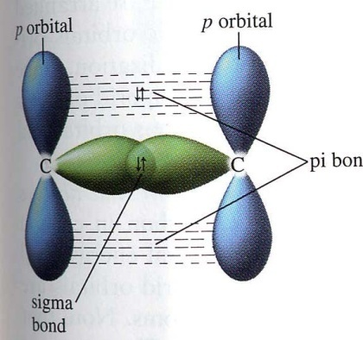
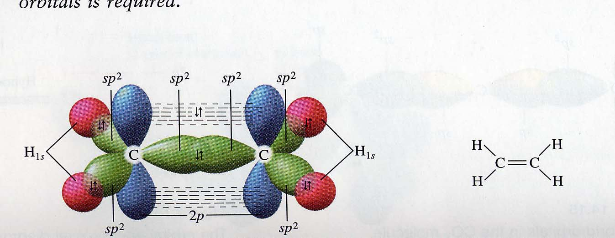
SP2

